Slide 1
Опыт работы на тему: «Театр – это интересно»
Воспитатель: Склярова Е.Л.
2023г.

Slide 2
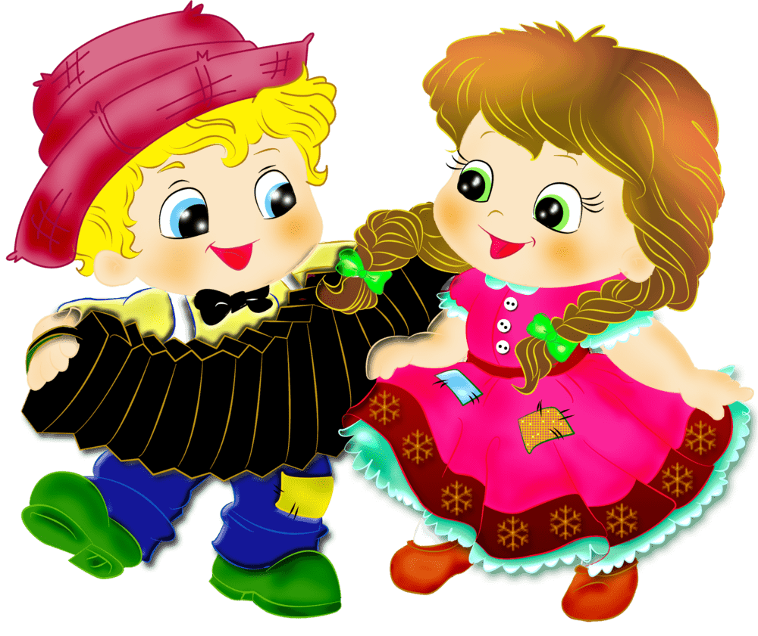
«Театр дает уроки красоты, морали и нравственности. А чем они богаче, тем успешнее идет развитие духовного мира детей …» (Б. М. Теплов)

Slide 3
Цель: Развивать творческую личность ребенка через театрализованную деятельность.
Задачи:
Формировать и активизировать познавательный интерес детей.
Снимать зажатость и скованность.
Развивать зрительное и слуховое внимание, память, наблюдательность, находчивость, фантазию, воображение, образное мышление.
Развивать способность верить в любую воображаемую ситуацию (превращать и превращаться).
Учить импровизировать игры-драматизации на темы знакомых сказок.
Воспитывать культуру поведения в театре.

Slide 4
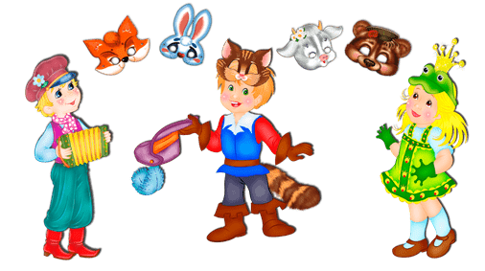
Театрализованная деятельность имеет огромное значение для развития творческих способностей дошкольников, она позволяет решать вопросы развития личности, активизирует словарь, развивает монологическую и диалогическую речь ребенка, способствует умение организовывать общение со сверстниками, умение внешне выражать свои внутренние эмоции и правильно понимать эмоциональное состояние собеседника.

Slide 5
Виды театра
Пальчиковый, варежковый театр
Театр кукол би-ба-бо
Настольный театр
Теневой театр
Театр на фланелеграфе
Ролевой театр
Театр масок
Театр топотушек
Театр игрушек
Театр марионеток

Slide 6
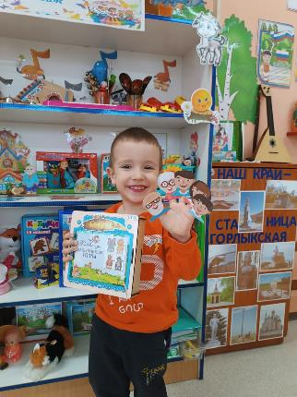
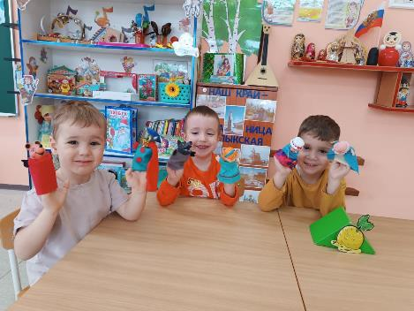
Пальчиковый театр

Slide 7
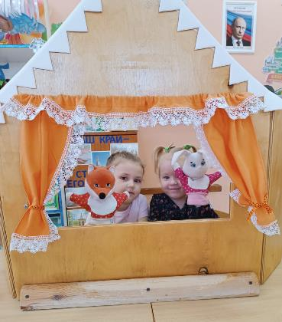
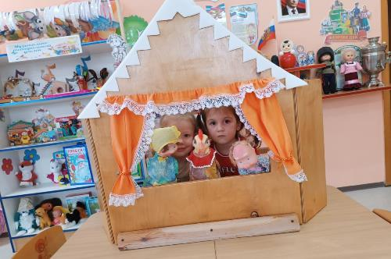
Театр кукол би-ба-бо

Slide 8
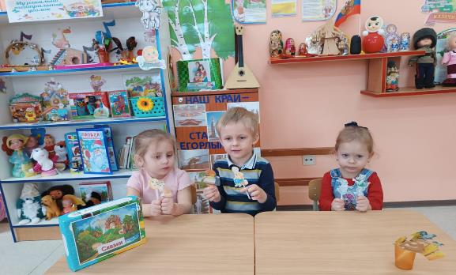
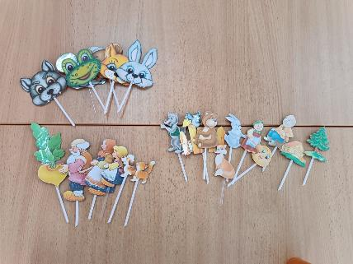
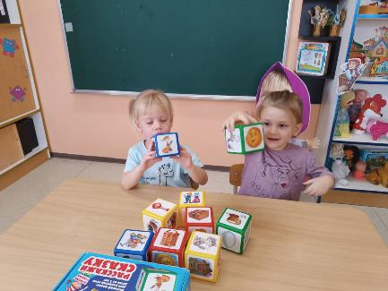
Настольный театр

Slide 9
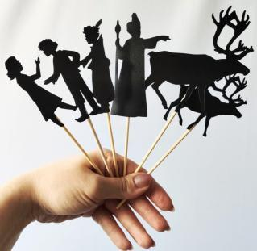
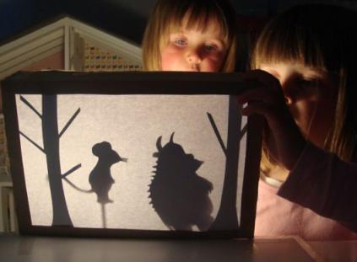
Теневой театр

Slide 10
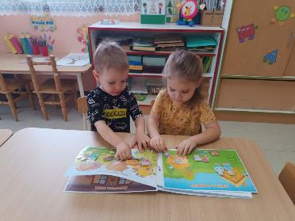
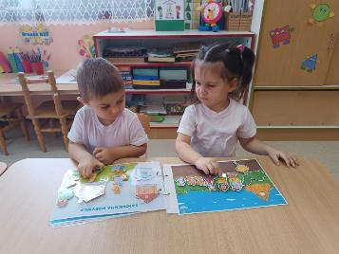
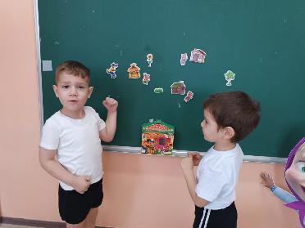
Театр на фланелеграфе

Slide 11
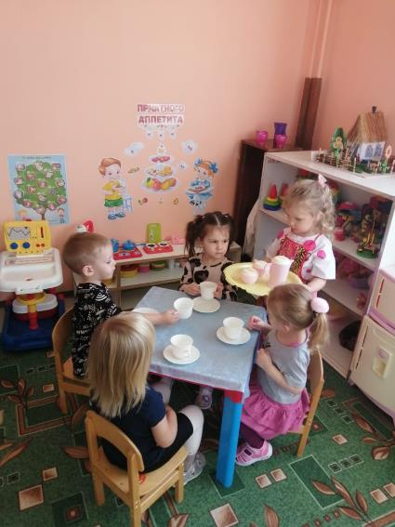
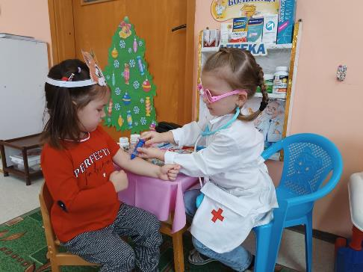
Сюжетно-ролевой театр

Slide 12
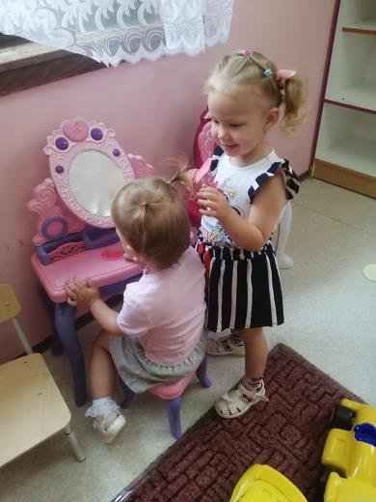
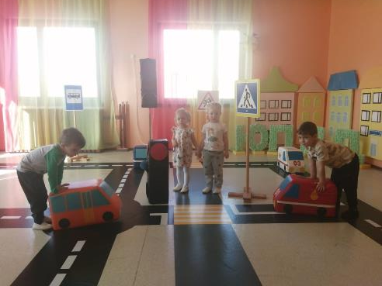
Сюжетно-ролевой театр

Slide 13
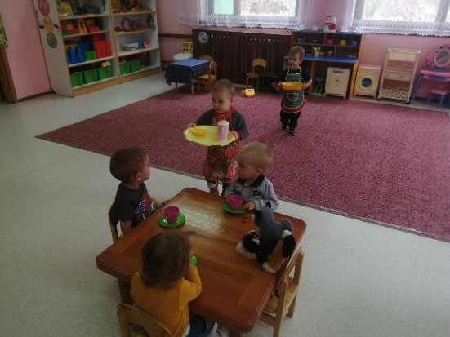
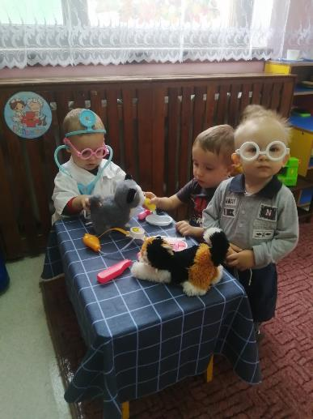
Сюжетно-ролевой театр

Slide 14
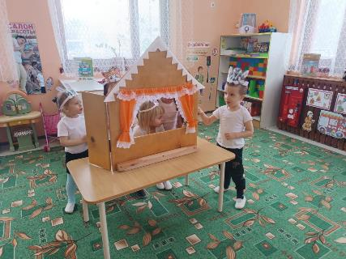
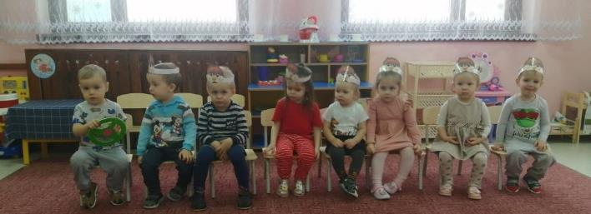
Театр масок

Slide 15
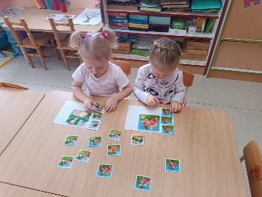
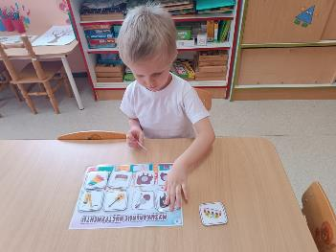
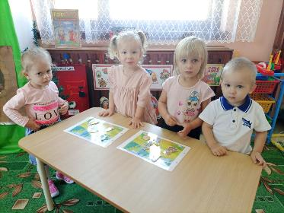
Дидактические игры

Slide 16
Театрализованная деятельность — один из самых эффективных способов воздействия на ребенка, в котором наиболее ярко проявляется принцип обучения: учить играя! Развитие дошкольников посредством театрализованной деятельности дает положительные результаты. Развивается социальная активность детей, память и воображение, творческие способности, формируются чувства коллективизма, коммуникабельность, идет развитие речевых и познавательных функций.

Slide 17
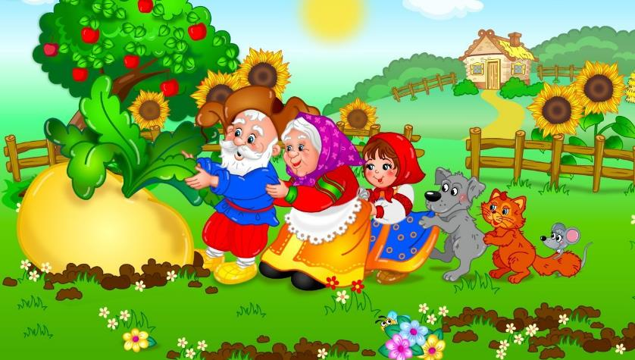
Сказка «Репка»

